Slide 1
QUIZ
MESURE DE LA TENSION ARTERIELLE
MMA-HRC

Slide 2
POURQUOI MESURER LA TENSION ARTERIELLE?

Slide 3
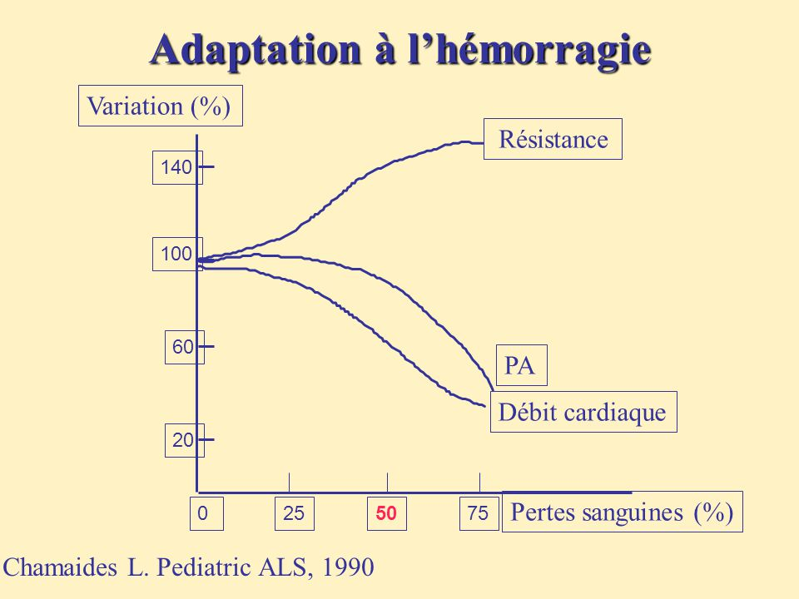
POURQUOI MESURER LA TENSION ARTERIELLE?
1. EXCLURE UNE HYPOTENSION si:
Nouveaux-né en réanimation.
Signes cliniques d’instabilité hémodynamiques:
↑ FC, ↑ FR, ↓T° périph. et ↑ TRC, pouls, ↓ état de conscience, ↓ diurèse, …
2. EXCLURE UNE HYPERTENSION si:
S/p Prématurité ou VLBW
SI à la naissance
Enfants obèses
Médications connues pour augmenter la TA
Ronflements/apnées du sommeil
Hyper cholestérolémie
Maladie rénale, cardiaque, neurologiques, tumeur, etc.
AF + pour maladie/malformation rénale
…
Débit ≈↑FC, C, V_{E,} pré-ch, post-ch.
CAVE: la chute de tension peut être tardive chez l’enfant !

Slide 4
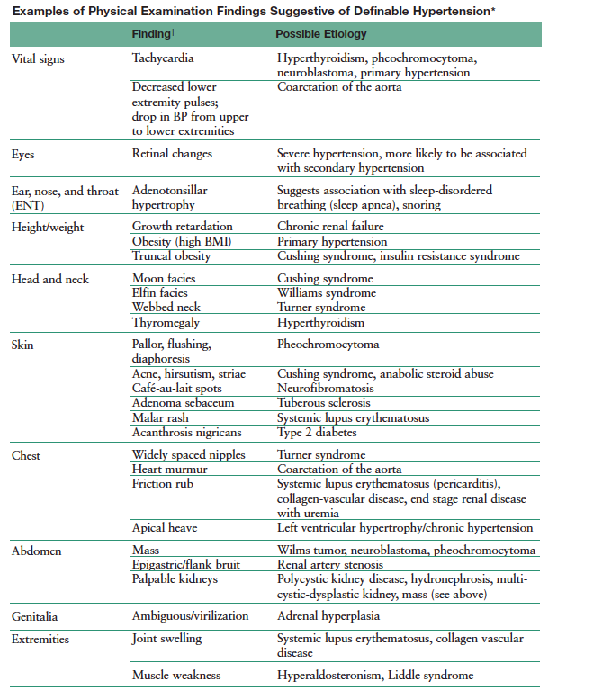
SIGNES D’APPELS D’HYPERTENSION ARTERIELLE

Slide 5
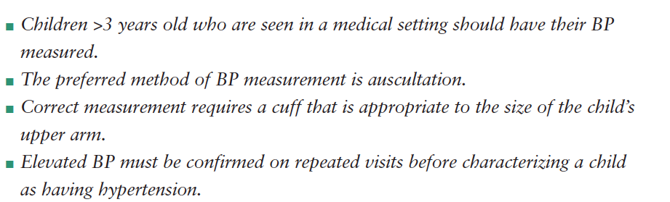
RECOMMANDATIONS POUR LA MESURE TENSIONNELLE

Slide 6
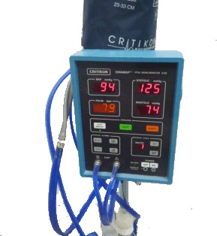
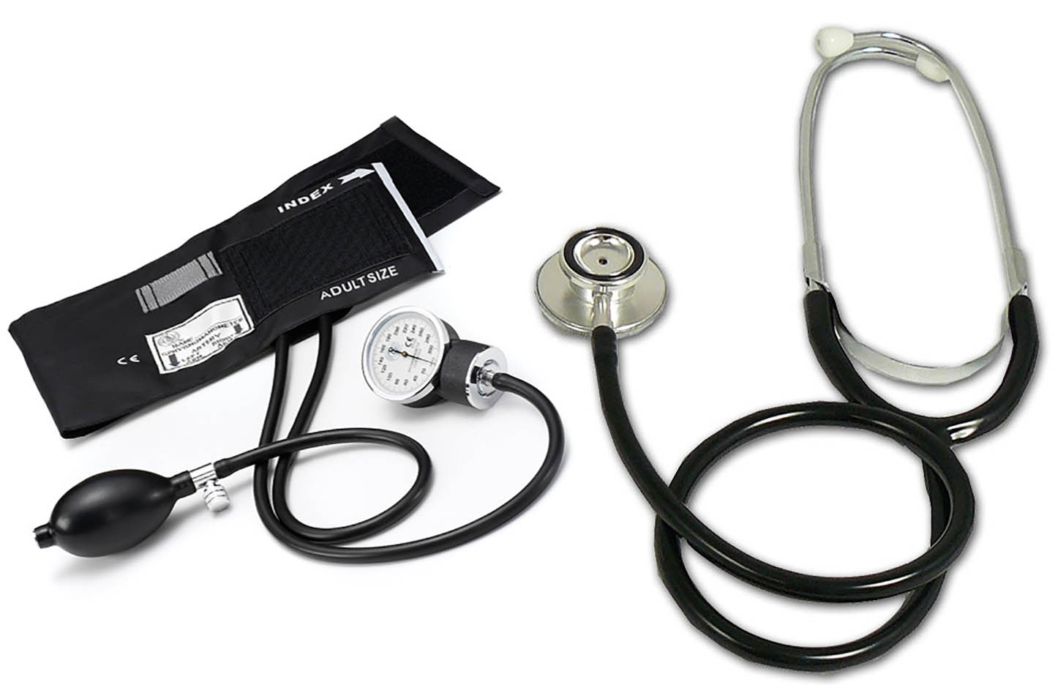
METHODES DE MESURES
Sphygmomanomètre et stethoscope (ausculatation)
Oscillomètre automatique

Slide 7
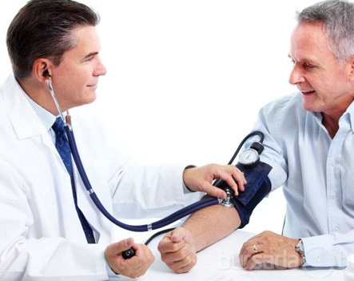
LES BONNES CONDITIONS POUR LA MESURER LA TENSION
Période de repos de 3 à 5 min.
Ambiance calme
Position assise confortable
Les pieds posés au sol.
Bras droit déshabillé
Bras reposant à la hauteur du coeur

Slide 8
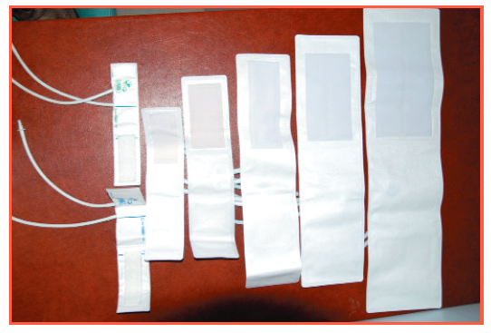
COMMENT CHOISIR LA TAILLE DU BRASSARD ?

Slide 9
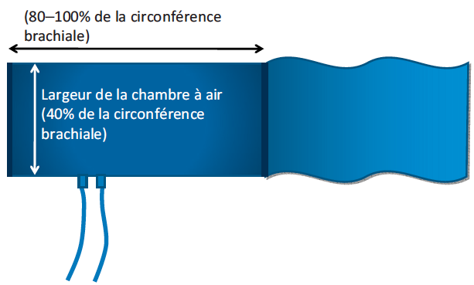
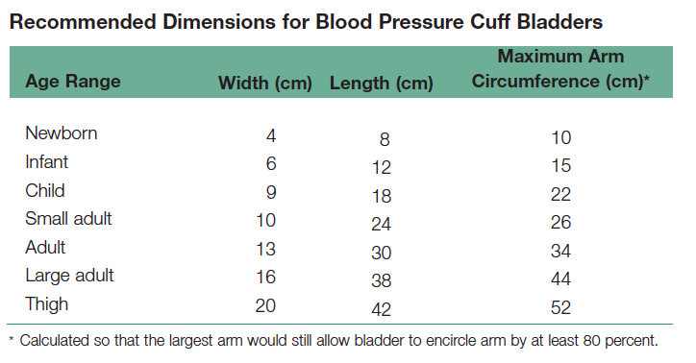
CHOISIR LA TAILLE DU BRASSARD
^{acromion}
^{olécrâne}
40% MAC
80% MAC

Slide 10
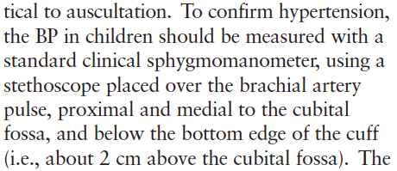
TECHNIQUE D’AUSCULTATION
Tout bien?

Slide 11
NORMES
Forum Med Suisse 2010;10(17):299–303
Pratique mais grossier car ne tient pas compte du sexe et de la taille…

Slide 12
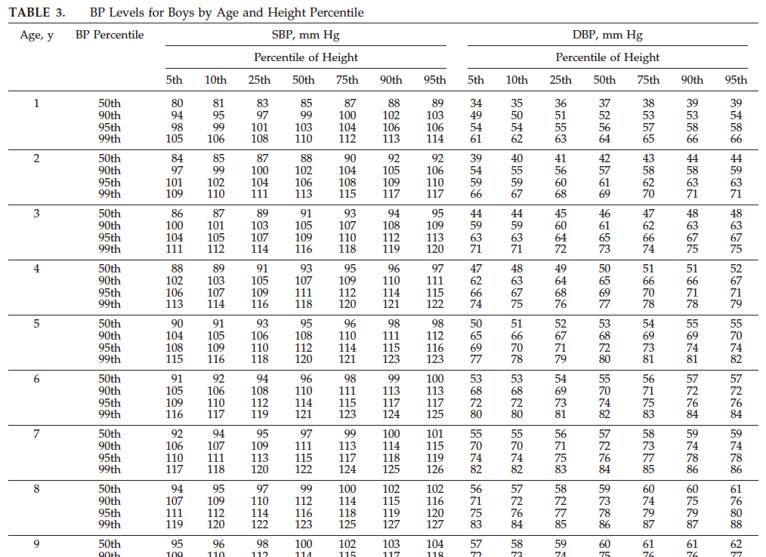
NORMES SELON AGE, SEXE ET TAILLE
Pediatrics, 2004 ; 114, 2 Suppl. 4th rapport, 555-576.

Slide 13
CLASSIFICATION DE L’HTA

Slide 14
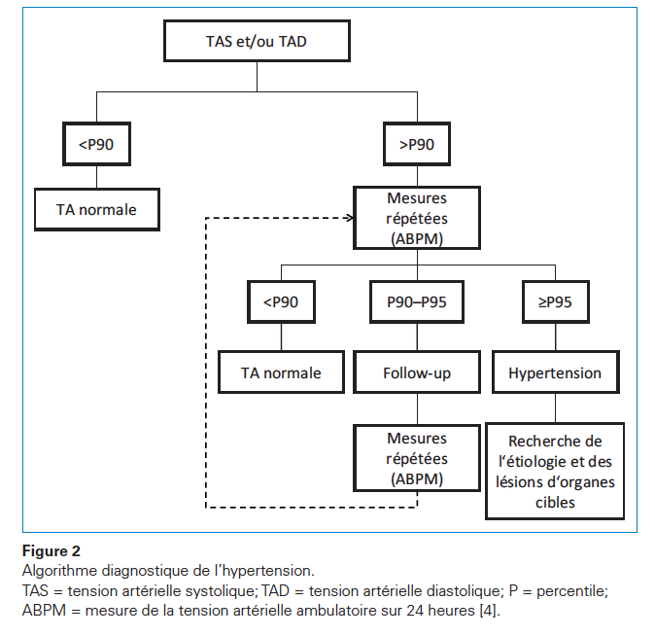
CLASSIFICATION DE L’HTA
(moyenne de 2 mesures)
INVESTIGATIONS SELON CAUSES POSSIBLES
AP, AF, FR, sommeil, alimentation, tabac, OH
Status: FC, TA 4 membres , poids/taille, facies, peau, OGE, etc
FO
Remler
ECG
FSC→ anémie rénale, PNA
Na,K, urée, créatinine, uricult →PNA, IR
US rénal→Taille des reins, aN congénitale
Scintigraphie, IRM, US doppler, CT, artériographie rénal→ maladie réno-vasculaire
Rénine plasmatique→ atteinte du SRAA
Bilan lipidique, glycémie à jeûn→ aN métabolique
Polysomnographie
Dépistage de drogues
Stéroides
Catécholamines
…

Slide 15
Références:
Pediatrics, 2004 ; 114, 2 Suppl. 4th rapport, 555-576.
Réalités pédiatriques, 152, Septembre 2010, Cahier 1
Forum Med Suisse 2010;10(17):299–303
The Fourth Report on the Diagnosis, Evaluation, and Treatment of High Blood Pressure in Children and Adolescents

